Slide 1
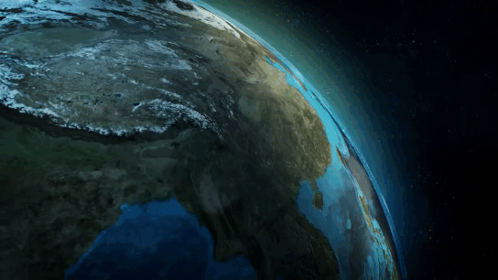
Informatika va axborot texnologiyalari
7-sinf
MAVZU: “INTERNETDA ISHLASHNI TA’MINLOVCHI DASTURLAR” MAVZUSIDA
AMALIY MASHG‘ULOT

Slide 2
2. “Tanlangan” papkasiga quyidagi
web­-sahifalardan birini qo‘­shing:

Slide 3
2. “Tanlangan” papkasiga quyidagi
web­-sahifalardan birini qo‘­shing:

Slide 4
AMALIY MASHG‘ULOT
.
Internetda ishlashni ta’minlovchi dasturlar.
Internet tarmog‘idagi
web-sahifani ochish
Internet Explorer brauzerini ishga tushirish
Brauzer interfeysiga
bosh sahifa sifatida
Google saytini
joylashtirish

Slide 5
Internet Explorerni ishga tushirish usullarini amalda ko‘rsatib bering
Brauzer
nomini
qidirish
yordamida
Ish stolidagi
yorliq
yordamida
Masalalar panelidagi piktogramma yordamida
1-usul
3-usul
Bosh menyu yordamida
2-usul
4-usul

Slide 6
Internet Explorerni ishga tushirish usullarini amalda ko‘rsatib bering
Video

Slide 7
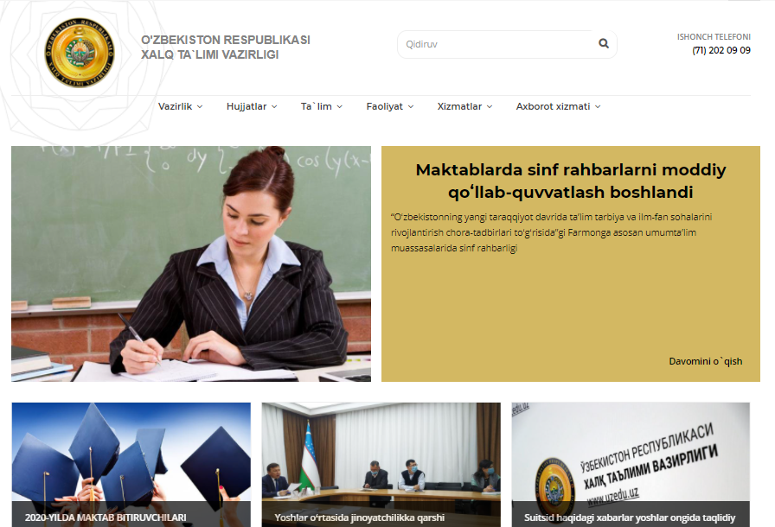
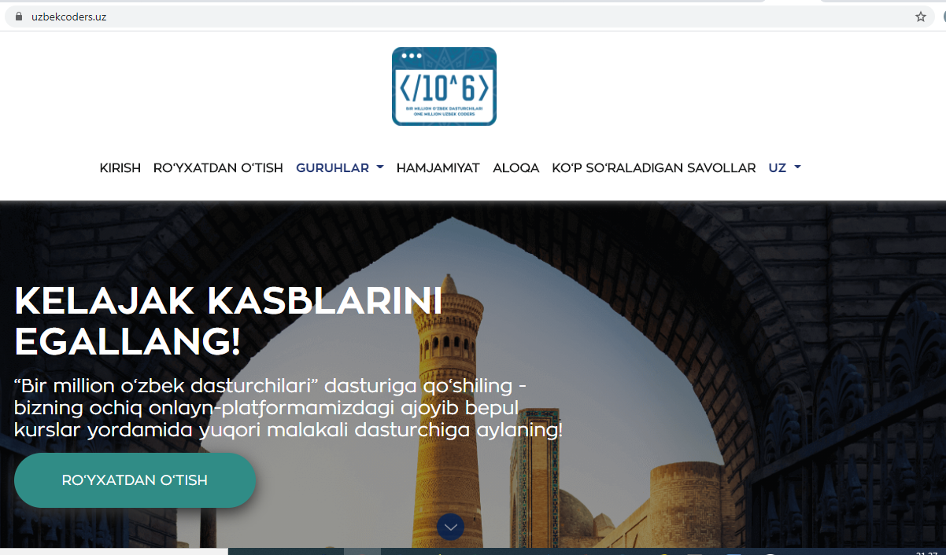
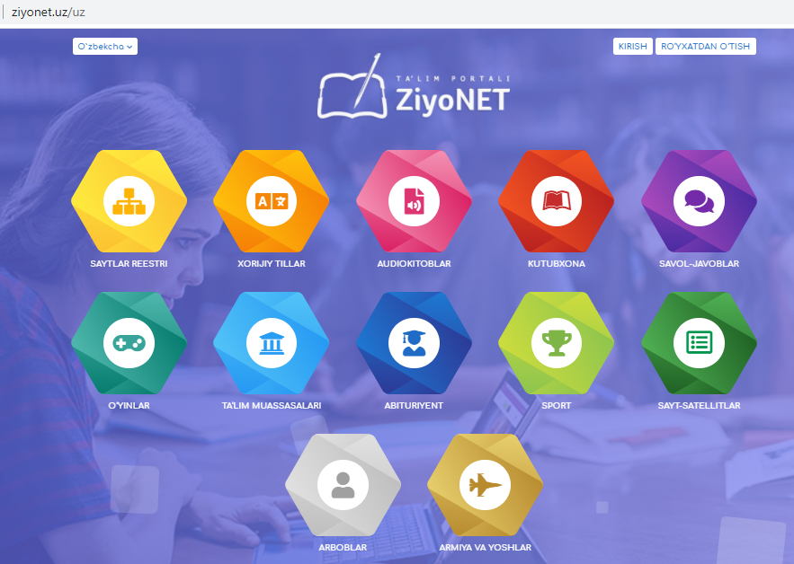
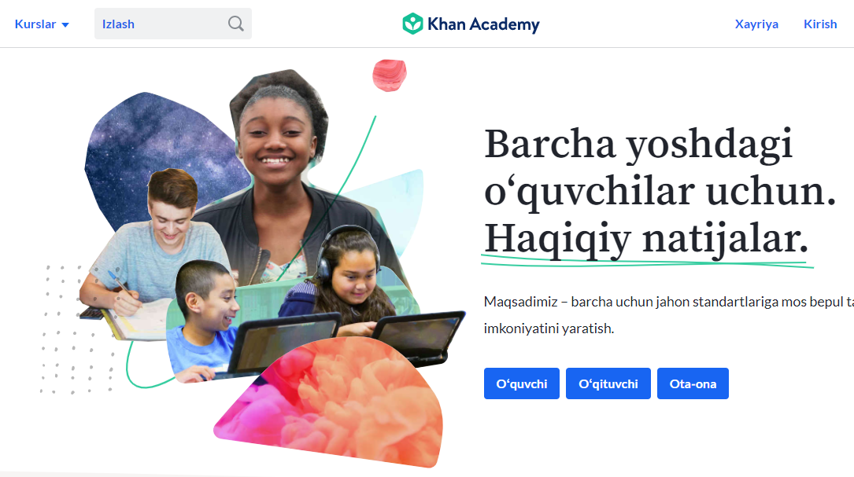
Brauzer yordamida Internet tarmog‘idagi
Web-sahifani ochish

Slide 8
Brauzer yordamida Internet tarmog‘idagi
Web-sahifani ochish
Video

Slide 9
Brauzer interfeysiga bosh sahifa sifatida Google axborot izlash tizimining bosh sahifasini joylashtirish

Slide 10
Brauzer interfeysiga bosh sahifa sifatida Google axborot izlash tizimining bosh sahifasini joylashtirish
Video

Slide 11
Mustaqil bajarish uchun topshiriqlar:
Amaliy mashg‘ulot topshiriqlarini mustaqil bajaring.
Nuqtalar o‘rniga o‘ng ustundagi kerakli so‘zlarni joylashtirib ko‘chiring:
Birinchi … 1990­-yil Tim Berners-Li tomonidan ishlab chiqilgan. | Web-sahifa
Web-­brauzerlar – …ni ko‘rsatishni ta’minlovchi dastur. | Tanlangan
Tez-tez murojaat qilib turiladigan web­-sahifalarni “…” papkasiga qo‘shib qo‘yish mumkin. | Web-brauzer

